Slide 1


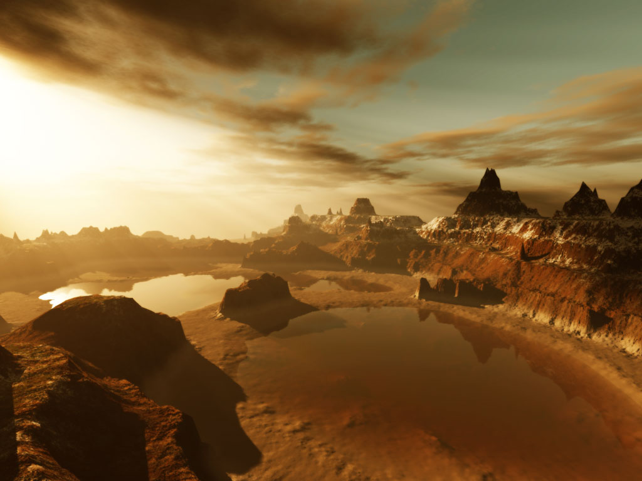
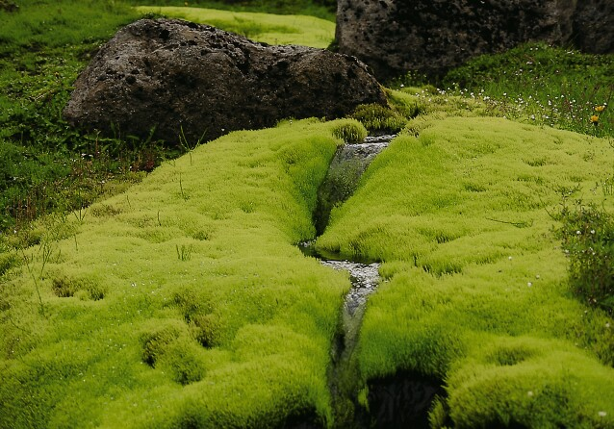
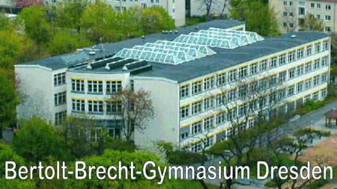





Dateiformate von Pixelgrafiken
Und wie man
diese effektiv nutzt

Slide 2

Was brauche ich um ein Bild darzustellen
Dimension / Bildgröße
Auflösung / Punkte pro Fläche
Farbtiefe / Anzahl der Farben
Vorschrift zum Ablegen / Auswerten
dieser Information

Slide 3
verschiedene bekannte Grafikformate
verlustbehaftete Dateiformate?
nicht verlustbehaftete Dateiformate

Slide 4

Wichtige Grafikformate
Praxisteil heute
  Windows Bitmap
  Grafic Interchange Format
  JPEG
andere Formate
  TIFF
  Tagged Image File Format
  PNG
  Portable Network Grafic
  Andere Formate der Grafikprogramm-hersteller

Slide 5
BMP - Windows Bitmap Format
Bild wird unkom-primiert in einer Bild-matrix gespeichert
Je höher die Farbtiefe ist, desto größer werden die Dateien
Alle Bildinformationen bleiben erhalten
2 bis 16,7 Mio. Farben möglich
Verwendung bei Icons und Maus-zeigern

Slide 6
GIF - Graphic Interchange Format
Grafiken werden verlustfrei komprimiert
Zum Beispiel wird
•••••••••• zu 9•2•
Für Logos und Farb-flächen gut geeignet
Nicht für Fotos ver-wenden
Maximal 256 Farben pro Bildpalette
Transparenter Hinter-grund ist möglich

Slide 7
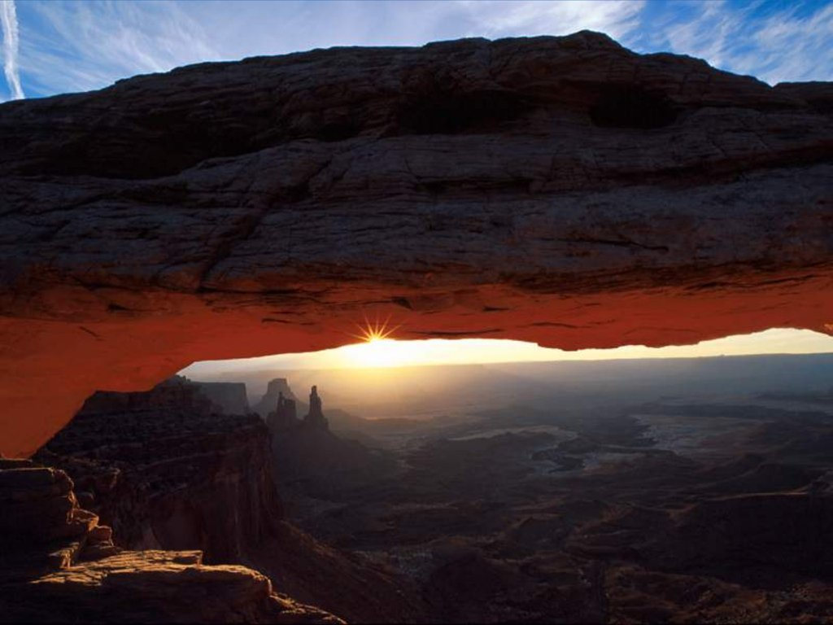
JP(E)G – Joint Picture Expert Group Format
Speichert Bilder verlustfrei oder ver-lustbehaftet
Bei geringen Kom-pressionen bleibt das Bild für uns gleich
Bei hoher Kom-pression entstehen Blockartefakte
Bis zu 16,7 Mio Farben möglich
Grundlage für MPEG1 und MPEG2 Video

Slide 8
Weitere Formate
TIFF
  Sehr variantenreiches Dateiformat für Gra-fiker im Profi-Bereich
  Unterstützt diverse Kompressionen und Farbräume
PNG
  Kombiniert die Vorteile von GIF und JP(E)G in einem nicht patentierten Format

Slide 9
Wie sieht das in der Praxis aus?
Download der drei Beispielgrafiken von
(www.kay-strobach.de/inf8) nach
„Eigene Dateien\Eigene Bilder\Grafikformate“
Speichern der Dateien als
  BMP (256 Farben, 16,7 Mio Farben)
  GIF
  JPEG (30%, 70%, 90% Qualität)
Vergleich der 18 Dateien

Slide 10
Vergleich der Bilder am Beispiel ringe.tif
Größe der BMP Dateien
256 Farben =______ 16,7Mio Farben =_____
Größe der Gif Datei
256 Farben=______
Größe der JP(E)G Datei
30% =______ 80% =______ 90% =_____

Slide 11











Optischer Vergleich
BMP
J(E)PG
GIF

Slide 12
Fin - Ende
  Bis zum nächsten mal

